Slide 1

Министерство здравоохранения Российской Федерации Федеральное государственное бюджетное образовательное учреждение дополнительного профессионального образования «РОССИЙСКАЯ МЕДИЦИНСКАЯ АКАДЕМИЯ НЕПРЕРЫВНОГО ПРОФЕССИОНАЛЬНОГО ОБРАЗОВАНИЯ»
Научная библиотека Академии
Зав. научной библиотекой ФГБОУ ДПО РМАНПО
В.Н. Скворцова
Москва
2020

Slide 2

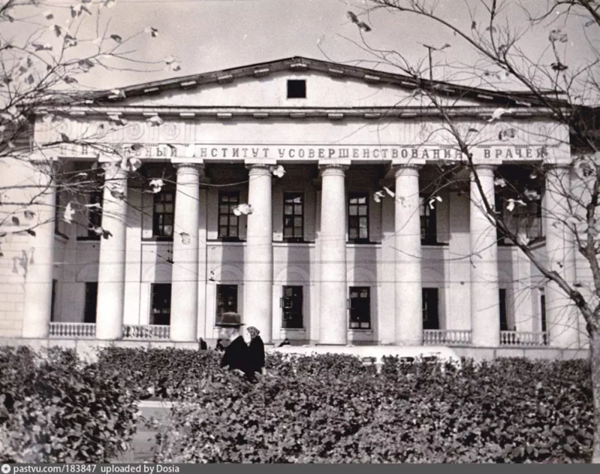
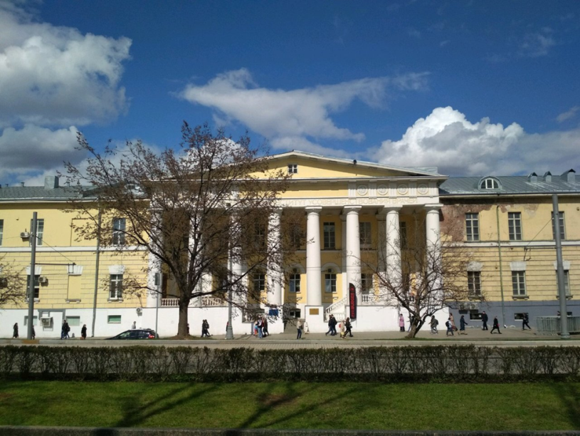
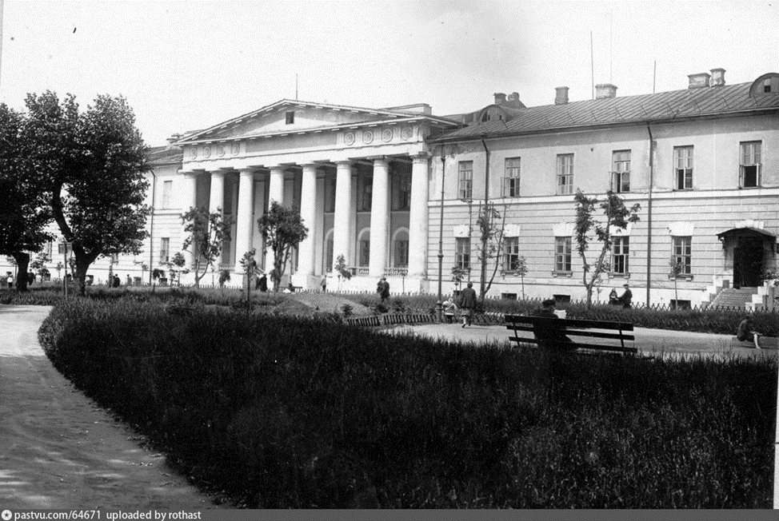
Научная библиотека Академии
9 июня 2020 года исполняется 125 лет со дня рождения
Бориса Евгеньевича Вотчала, академика АМН СССР, доктора медицинских наук, профессора.
Талантливому ученому, педагогу, врачу, спасшему не одну человеческую жизнь, незаурядному человеку посвящается презентация.

Slide 3
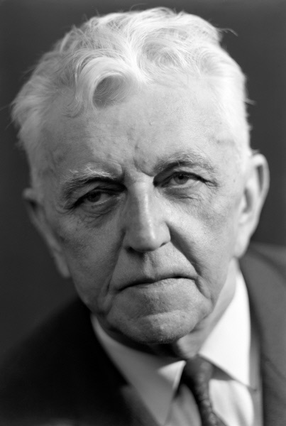
Вотчал Борис Евгеньевич (1895-1971)
К 125 –летию со дня рождения
Академик АМН СССР
Борис Евгеньевич Вотчал
- основоположник отечественной клинической фармакологии
1895 - 1971 гг.
«Поменьше лекарств; только те, что необходимо больному».
Б.Е. Вотчал

Slide 4
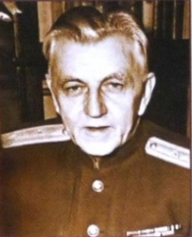
Вотчал Борис Евгеньевич (1895-1971)
Борис Евгеньевич Вотчал – выдающийся врач-терапевт, доктор медицинских наук, профессор, академик АМН СССР (1969), полковник медицинской службы, участник Великой Отечественной войны, в годы Великой Отечественной войны главный терапевт армии, фронта, заслуженный деятель науки РСФСР (1966), кавалер орденов Отечественной войны II степени, Красной Звезды, «Знак Почета», награжден многими медалями.
Вотчал Б.Е. 1942 г.

Slide 5
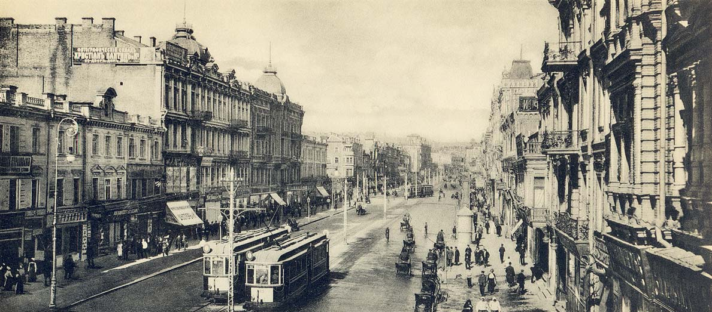
Вотчал Борис Евгеньевич (1895-1971)
Борис Евгеньевич родился в Киеве, в потомственной дворянской семье, преподавателей и ученых. Свободно владел английским, немецким, французским языками. После окончания Киевской гимназии поступил на медицинский факультет Киевского университета.
С 1922 по 1924 гг. Б. Е. Вотчал работал ординатором факультетской терапевтической клиники Киевского университета под руководством профессора Ф. Г. Яновского.
С 1924 по 1927 гг. Борис Евгеньевич по приглашению немецкого пульмонолога
Л. Брауэра работал в Германии в клиниках Л. Брауэра и Х. Шотмоллера, где начал свои исследования по пульмонологии и клинической фармакологии.
Киев, Крещатик (1895)

Slide 6
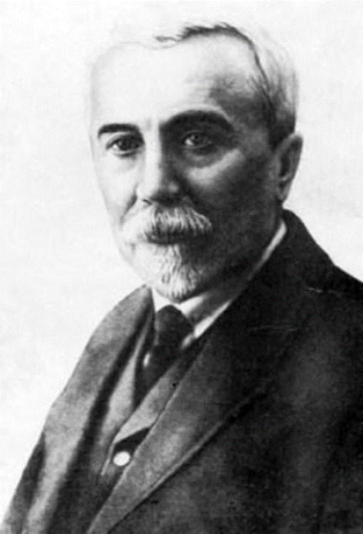
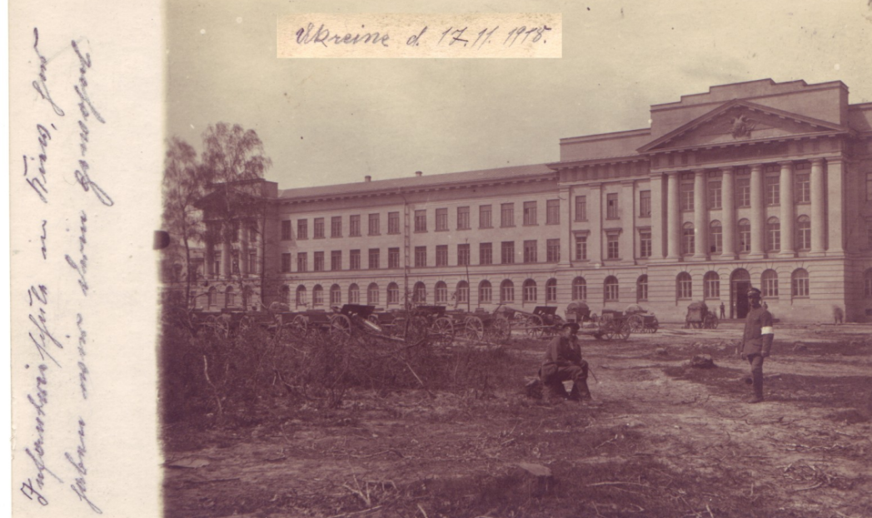
Вотчал Борис Евгеньевич (1895-1971)
«Мой учитель Феофил Гаврилович Яновский, лучший из врачей, которых я знал, говорил мне: «Чем чаще ты будешь сомневаться в своем диагнозе, тем лучше и для тебя и для больного; но при одном условии — больной не должен подозревать о твоих сомнениях. Больной тебе верит и должен верить, что ты все знаешь».
Б.Е. Вотчал. Из доклада на симпозиуме.
Вотчал Б.Е. Окончил медицинский факультет Киевского Императорского университета Св. Владимира в 1918 г.
1922-1924 гг. – ординатор терапевтической клиники университета
Руководитель терапевтической клиники Киевского университета профессор Яновский Ф.Г. 1926 г.
Императорский университет Св. Владимира. Киев.1918 г.

Slide 7
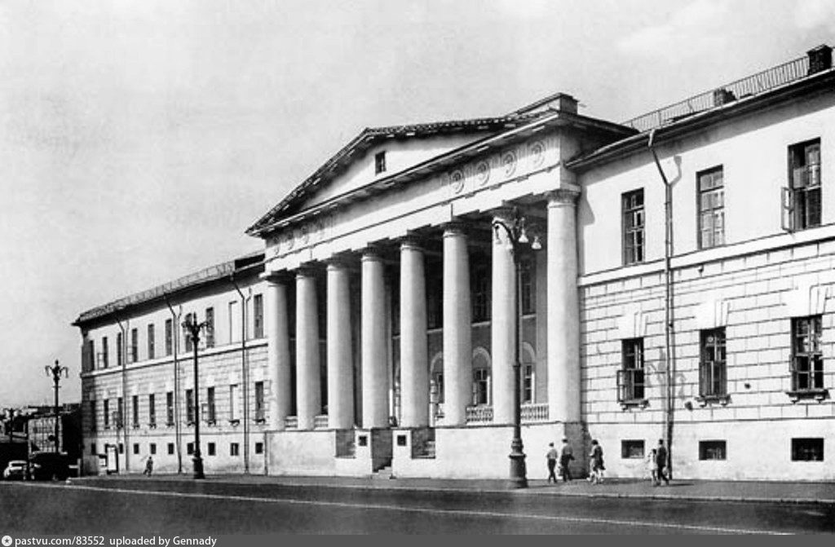
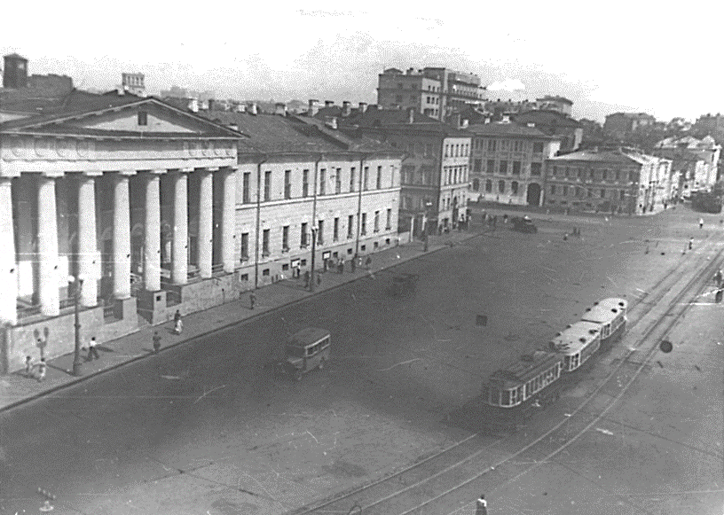
Вотчал Борис Евгеньевич (1895-1971)
Практически вся трудовая и научная деятельность Б.Е. Вотчала связана с
Центральным институтом усовершенствования врачей, где он начал работать
с 1930 года, пройдя путь от ассистента до заведующего 2-ой кафедрой терапии
ЦОЛИУВ, которой заведовал до последних дней своей жизни.
В 1941 году защищает диссертацию на соискание ученой степени доктора медицинских наук на тему «Периферическое кровообращение, его изменения при некоторых патологических состояниях под влиянием терапевтических агентов,
а также новые пути его изучения».
Вотчалу Б.Е. принадлежит более 250 научных работ, ему было выдано 11 авторских свидетельств. Под его руководством было подготовлено и защищено около 60 кандидатских и докторских диссертаций. Борис Евгеньевич вел активную общественно-научную деятельность.

Slide 8
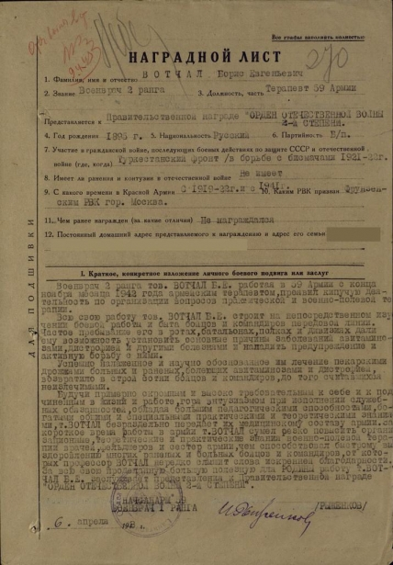
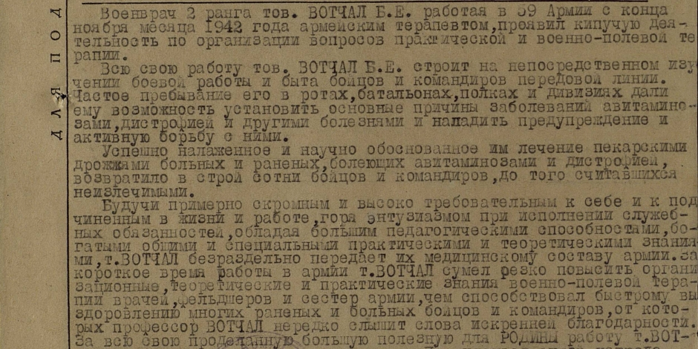



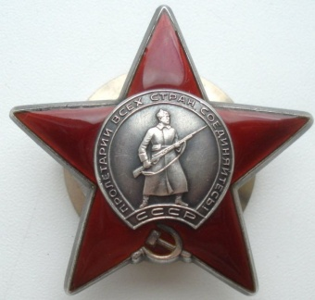
Вотчал Борис Евгеньевич (1895-1971)
Борис Евгеньевич Вотчал – полковник медицинской службы, участник Великой Отечественной войны, в годы Великой Отечественной войны главный терапевт армии, фронта, кавалер орденов Отечественной войны II степени, Красной Звезды, «Знак Почета», награжден многими медалями.

Slide 9
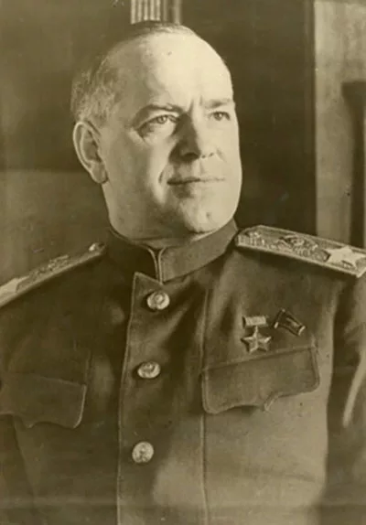
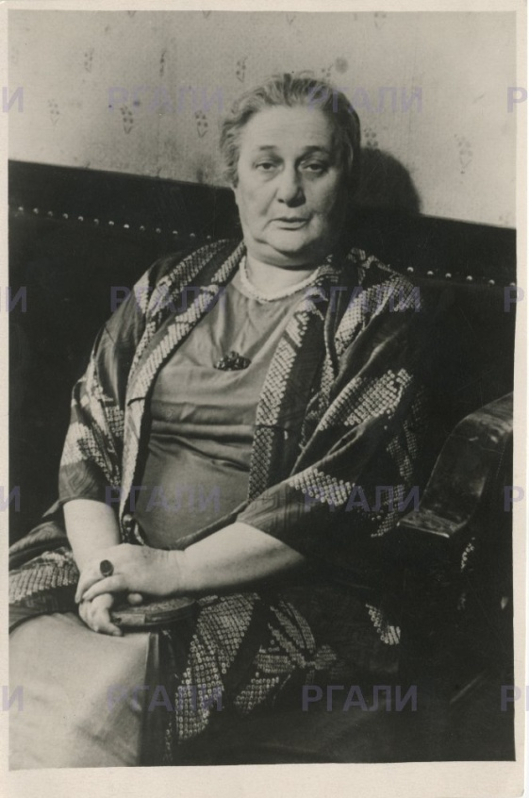
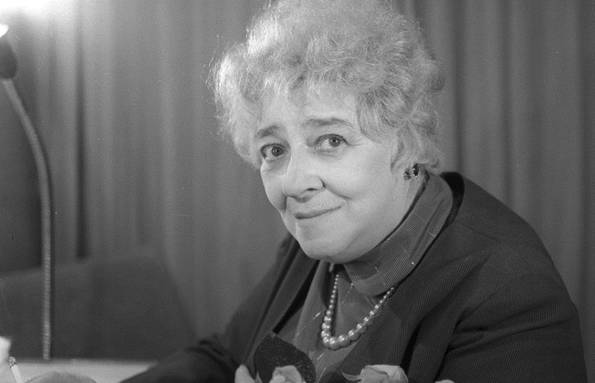
Вотчал Борис Евгеньевич (1895-1971)
Личное обаяние , искренность и доброжелательность, высокий профессионализм Бориса Евгеньевича привлекали к нему как пациентов, так и врачей.
Уже своим видом, элегантностью, изысканной простотой в обращении Вотчал Б.Е. вызывал у больного безусловное доверие к врачу.
Он пользовался заслуженным авторитетом и популярностью среди врачебной общественности страны, на его докладах аудитория всегда была переполнена.
Он имел известность в творческих кругах, в числе его пациентов были Б. Л. Пастернак, Ф.Г. Раневская, А. А. Ахматова, Н. А. Заболоцкий, академик Л.Д. Ландау, маршал Г.К. Жуков.

Slide 10
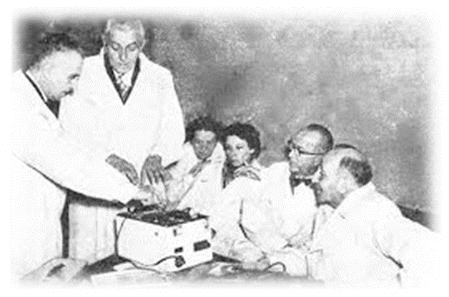
Вотчал Борис Евгеньевич (1895-1971)
В научной деятельности Б.Е. Вотчала можно выделить три основных направления. Одним из первых в СССР он начал клиническое изучение
венозного тонуса...
Вотчал Б.Е. был одним из ведущих
пульмонологов страны. Итогом его
многолетней работы в области пульмонологии
был курс лекций для усовершенствования врачей.
Борис Евгеньевич Вотчал явился основоположником
новой науки — клинической фармакологии.
Вотчал Б.Е. более 25 лет успешно работал в тесном контакте с инженерными коллективами, создающими медицинскую аппаратуру.
При его непосредственном участии созданы многие отечественные приборы для функциональной диагностики.

Slide 11
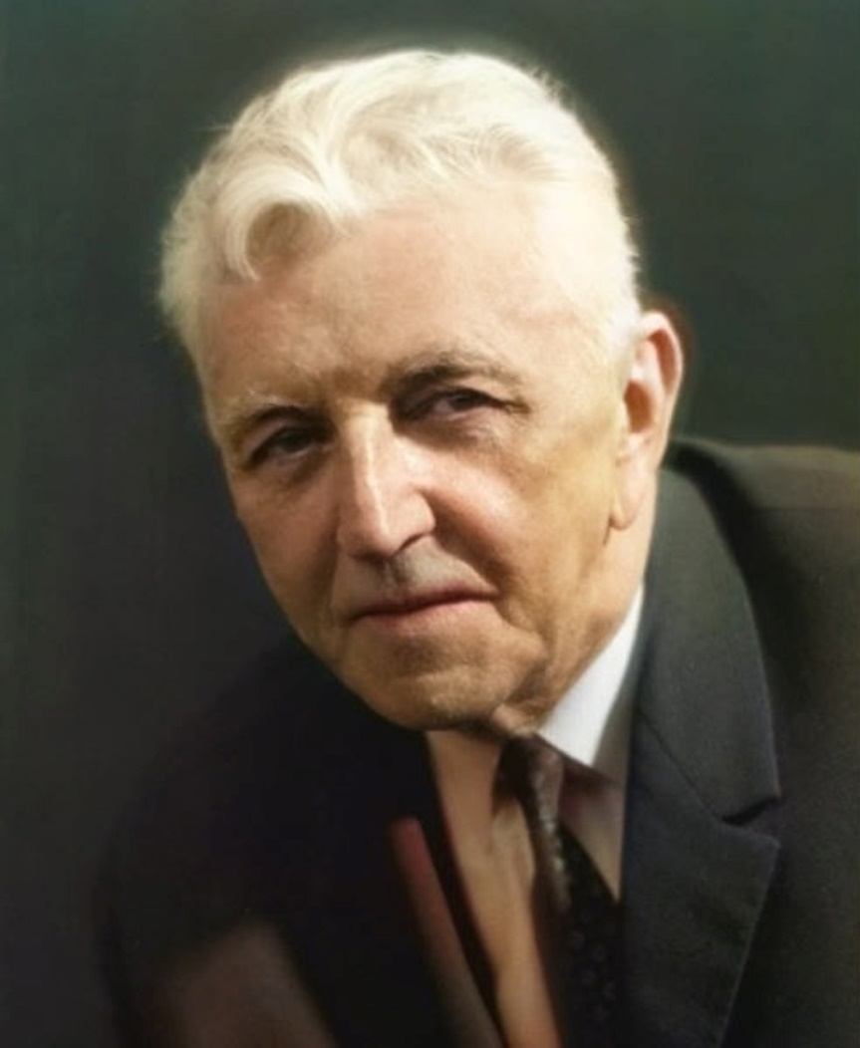
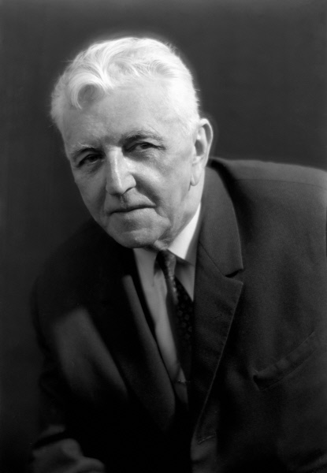
Вотчал Борис Евгеньевич (1895-1971)
«…Несмотря на большую загруженность врача,
я считаю очень полезным рекомендовать больному зайти показаться врачу после выздоровления или значительного улучшения. Это полезно с двух сторон.
Видимый эффект поднимает веру врача в себя. Растет и вера больного во врача, который интересуется самочувствием больного и добросовестно хочет проверить, правильно ли он лечит…».
Б.Е. Вотчал. Из выступления на конференции.

Slide 12
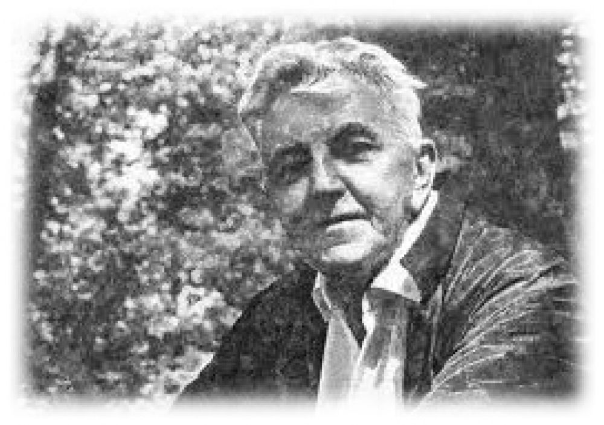
Вотчал Борис Евгеньевич (1895-1971)
«…В моих глазах после полувека врачебной работы профессия врача представляется самой трудной, предъявляющей наибольшие требования к человеческим качествам… Без постоянной работы врача над собой, без развития нужных человеческих качеств она может стать тяжелой обязанностью. Но, по существу, это, конечно, самая интересная и самая увлекательная профессия в мире…».
Б.Е. Вотчал. Из доклада на симпозиуме.

Slide 13
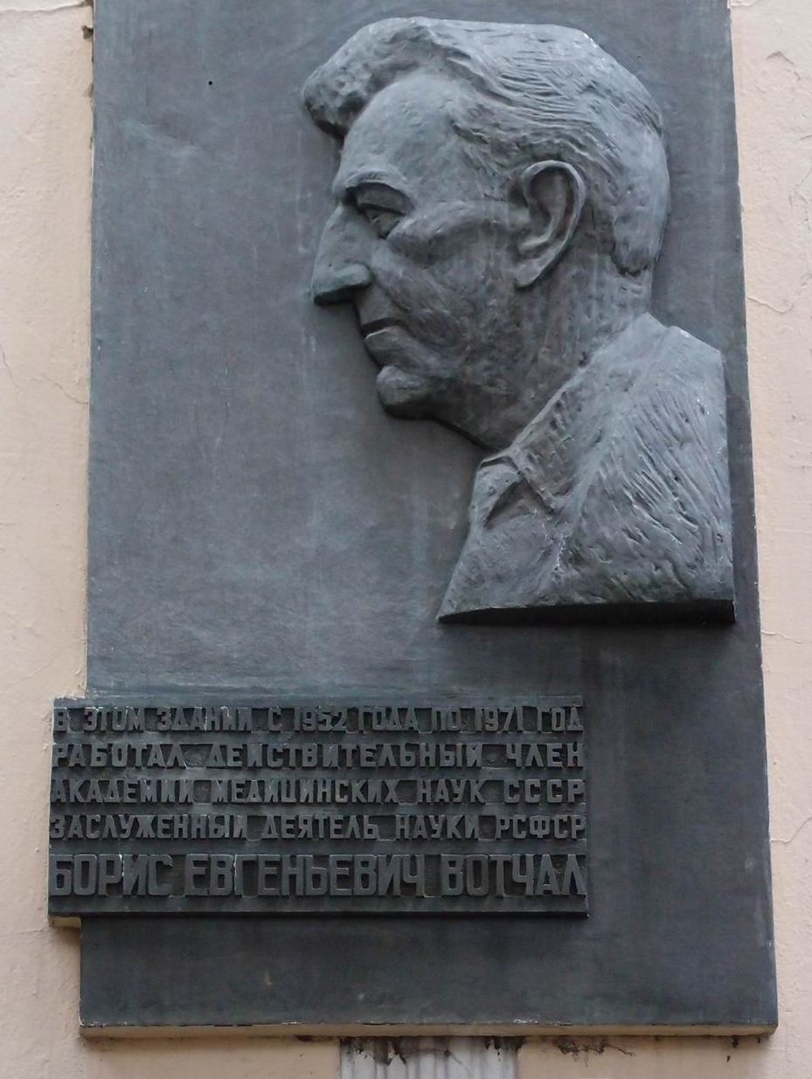
Вотчал Борис Евгеньевич (1895-1971)
Барельеф с памятной таблички на здании, в котором Вотчал Б. Е. работал с 1952 по 1971 гг.
Мемориальная доска Б.Е. Вотчалу, действительному члену Академии наук СССР, заслуженному деятелю науки РСФСР. С профильным барельефом, бронза,
1977 г.
Архитектор И. А. Шадрин
Адрес: Боткинский 2-й пр., дом 5, корп. 11.
.

Slide 14
Вотчал Борис Евгеньевич (1895-1971)
КЛИНИЧЕСКАЯ ФАРМАКОЛОГИЯ
«Клиническая фармакология выявляет индивидуальные различия в действии лекарств в зависимости от особенностей больного и деталей патогенеза заболевания. Это создает основания для борьбы с самым большим недостатком фармакотерапии — шаблоном»
Б.Е. Вотчал, 1962 г.
Из презентации член-корр. РАН, д.м.н., профессора Д.А. Сычева, 2016 г.

Slide 15

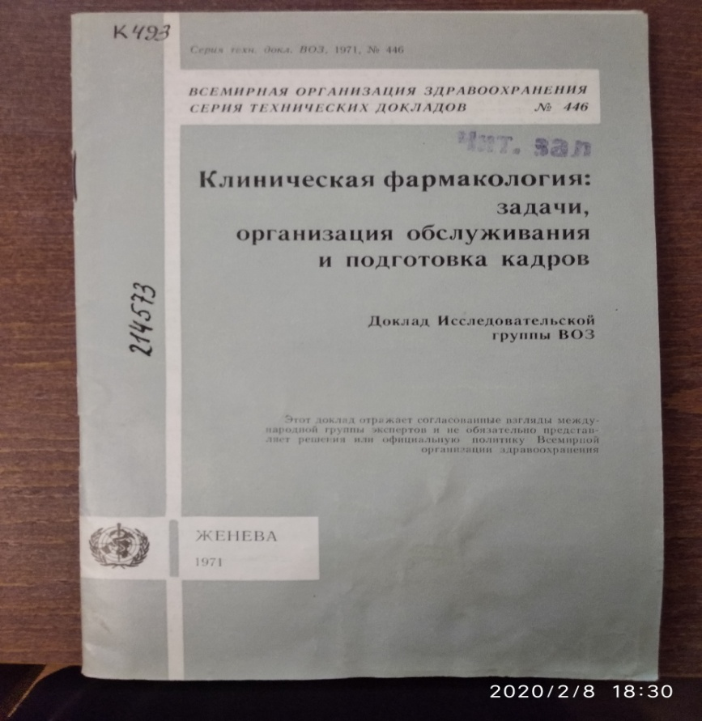
Научная библиотека Академии
КЛИНИЧЕСКАЯ ФАРМАКОЛОГИЯ
Доклад Всемирной организации здравоохранения
Клиническая фармакология: задачи, организация обслуживания и подготовка кадров. Доклад исследовательской группы ВОЗ. – Москва-Женева: Медицина - ВОЗ, 1971. – 26 с. – (ВОЗ. Серия технических докладов № 446).

Slide 16



Научная библиотека Академии
КЛИНИЧЕСКАЯ ФАРМАКОЛОГИЯ
Вотчал, Борис Евгеньевич
Очерки клинической фармакологии / Б.Е. Вотчал. – Москва: Медгиз, 1963. – 415 с. (Первое прижизненное издание).
Вотчал, Борис Евгеньевич
Очерки клинической фармакологии / Б.Е. Вотчал. - 2-е изд., испр. и доп. - Москва: Медицина, 1965. - 491 с.
(Второе прижизненное издание).
Монографии корифея отечественной фармакологии Вотчала Б.Е. На этой книге выросло не одно поколение отечественных врачей. Предлагаемые читателю «Очерки клинической фармакологии» являются результатом 40-летнего опыта автора. Классическая монография Вотчала Б.Е. не утратила своего значения и в наши дни, особенно для тех медиков, которые хотят расширить свой профессиональный кругозор.

Slide 17
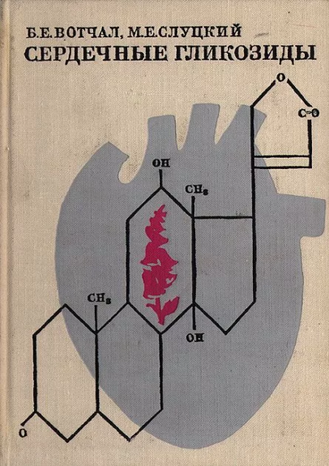

Научная библиотека Академии
КЛИНИЧЕСКАЯ ФАРМАКОЛОГИЯ
Вотчал, Борис Евгеньевич.
Сердечные гликозиды: монография / Б. Е. Вотчал, М. Е. Слуцкий ; Акад. мед. наук СССР. - Москва: Медицина, 1973. - 200 с.
Монография отражает достижения клинической фармакологии и фармакотерапии сердечными гликозидами.
Вотчал, Борис Евгеньевич.
Патофизиология дыхания и дыхательная недостаточность / Б. Е. Вотчал. - Москва: [ЦОЛИУВ], 1973. - 25 с.; 20 см. - (Учебное телевидение/ М-во здравоохранения СССР. Центр. ин-т усовершенствования врачей).

Slide 18

Научная библиотека Академии
КЛИНИЧЕСКАЯ ФАРМАКОЛОГИЯ
Впервые в практике здравоохранения Вотчалом Б. Е. были разработаны классификации пневмоторакса, эмфиземы легких и легочного сердца.
Вотчал, Борис Евгеньевич.
Бронхиты. Эмфизема легких / академик АМН СССР Б.Е. Вотчал; Мин-во здравоохранения СССР, ЦОЛИУВ. - Москва: [ЦОЛИУВ], 1973. - 23с.; 20 см. - (Учебное телевидение/ М-во здравоохранения СССР. Центр. институт усовершенствования врачей).

Slide 19



Научная библиотека Академии
КЛИНИЧЕСКАЯ ФАРМАКОЛОГИЯ
Вотчал Б. Е. Эмфизема легких / Б.Е. Вотчал //Опыт советской медицины в Великой Отечественной войне 1941-1945 гг. / [Гл. ред. Е.И. Смирнов, ген. полк. мед. службы]. -Т.XXX. Гл.IV. - Москва: Медгиз, 1953. – С. 175-184, 189-204, 201-206.
Вотчал Б. Е. Значение нарушений механизма дыхания (легочной динамики) в клинике и патогенезе эмфиземы легких. Сообщение 2-е /проф. Б. Е. Вотчал //Клиническая медицина. - 1949. -Т.ХХVII, №5. - С. 14-22.
Вотчал Б. Е. О классификации пневмосклерозов /проф. Б. Е. Вотчал //Терапевтический архив. - 1962. -Т.XXXIV, №5. - С. 3 - 9.

Slide 20

Научная библиотека Академии
Вотчал Борис Евгеньевич, о нем
Вотчал Борис Евгеньевич: [очерк ] //
Кнопов М. Ш. Военная медицина в годы Великой Отечественной войны (люди, события, итоги). - Москва: Издательская группа «Граница», 2014. - С.494-501.
Книга посвящена развитию отечественной военной
медицины в годы Великой Отечественной войны.
Впервые предпринята попытка провести исследование поэтапного развития военно-полевой хирурги, военно-полевой терапии и военной эпидемиологии в годы войны.
В монографии широко использованы первичные документальные материалы из архивов и литературные источники.

Slide 21

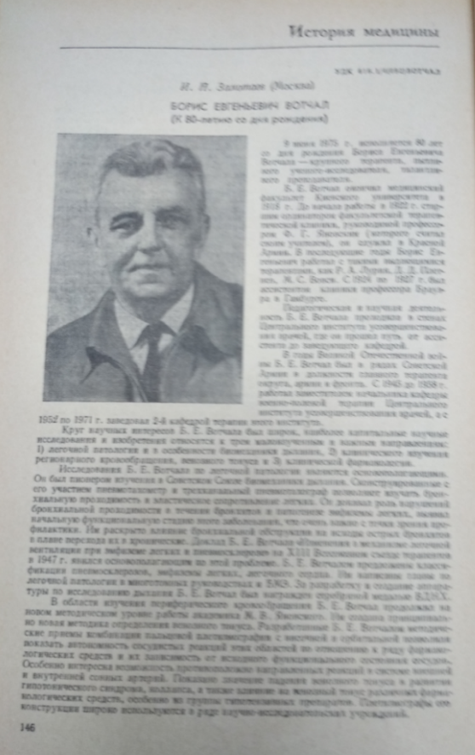
Научная библиотека Академии
Вотчал Борис Евгеньевич, о нем
Замотаев И. П. Борис Евгеньевич Вотчал (К 80-летию со дня рождения) //Клиническая медицина. -1975. - №6. - С.146-150.
«…Борис Евгеньевич был врачом с мировым именем, тысячи больных обязаны ему своей жизнью, десятки тысяч — тем, что он вернул им здоровье. Не один десяток лет Борис Евгеньевич занимался преподавательской деятельностью на кафедре терапии ЦИУВ. И через все его лекции, через все беседы со студентами и врачами красной нитью проходит мысль о том, что, кроме профессиональных знаний, врачу нужны душевная культура, любовь к людям, понимание их, доброта не просто к больным людям в массе, а к каждому отдельному человеку, который ждет от врача помощи…»
И.П. Замотаев, 1975.

Slide 22

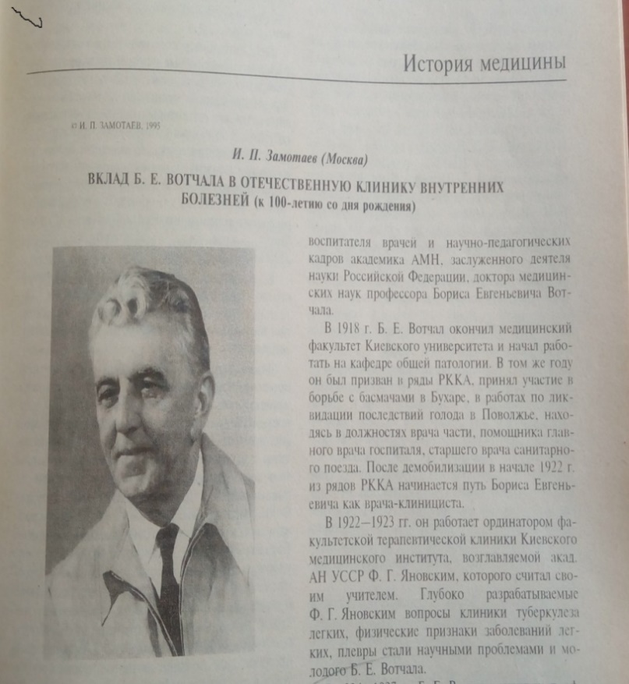

Научная библиотека Академии
Вотчал Борис Евгеньевич, о нем
Муратова О. С. Вотчал Борис Евгеньевич (1895-1971 гг.) (К 90-летию со дня дня рождения)/ О.С. Муратова, О.А. Вотчал //Терапевтический архив. - 1987. - №1. - С.129-132.
Замотаев И. П.
Вклад Б.Е. Вотчала в отечественную клинику внутренних болезней (К 100-летию со дня рождения) /И.П. Замотаев // Клиническая медицина. -1995. - №3. - С.65-69.

Slide 23
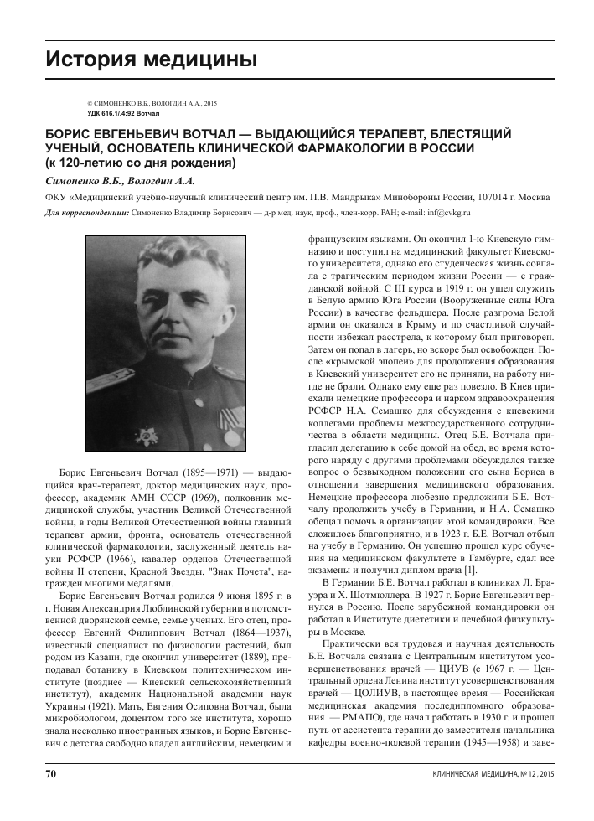
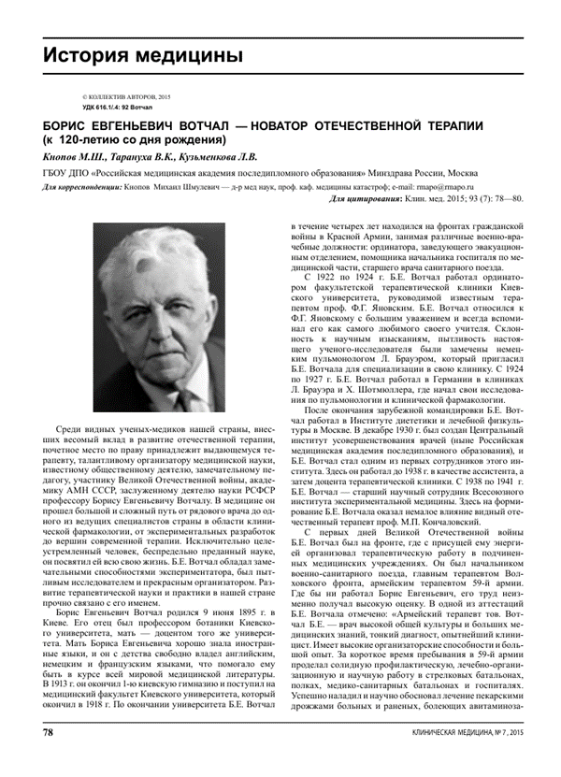
Научная библиотека Академии
Вотчал Борис Евгеньевич, о нем
Кнопов М.Ш. Борис Евгеньевич Вотчал– новатор отечественной терапии
(К 120-летию со дня рождения)/ М.Ш. Кнопов, В.К. Тарануха , Л.В. Кузьменкова ; ГБОУ ДПО РМАПО // Клиническая медицина. - 2015. - №7. - С.78-80.
Симоненко В.Б. Борис Евгеньевич Вотчал – выдающийся терапевт, блестящий ученый, основатель клинической фармакологии в России (К 120-летию со дня рождения) / В.Б. Симоненко, А.А. Вологдин//Клиническая медицина.
- 2015. - №12. - С. 70-73.

Slide 24
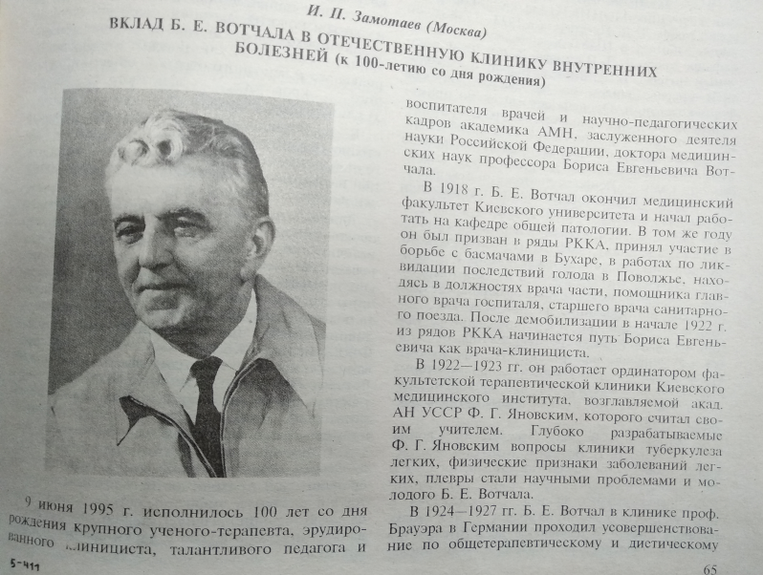
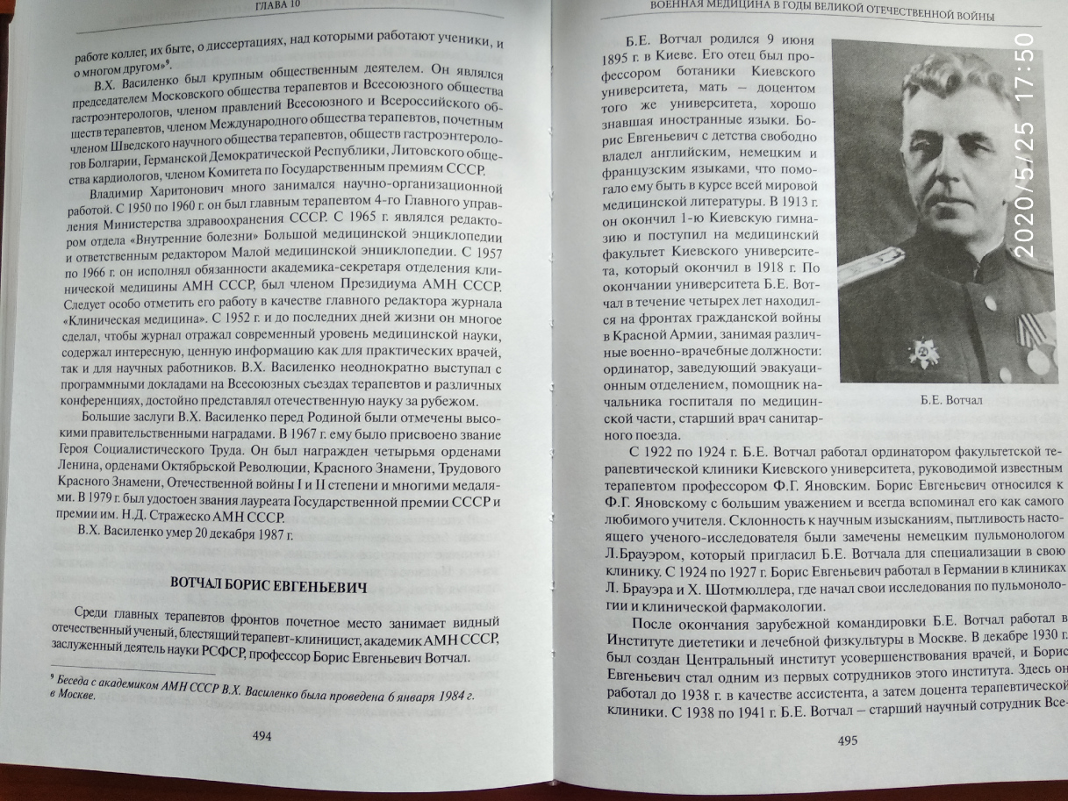
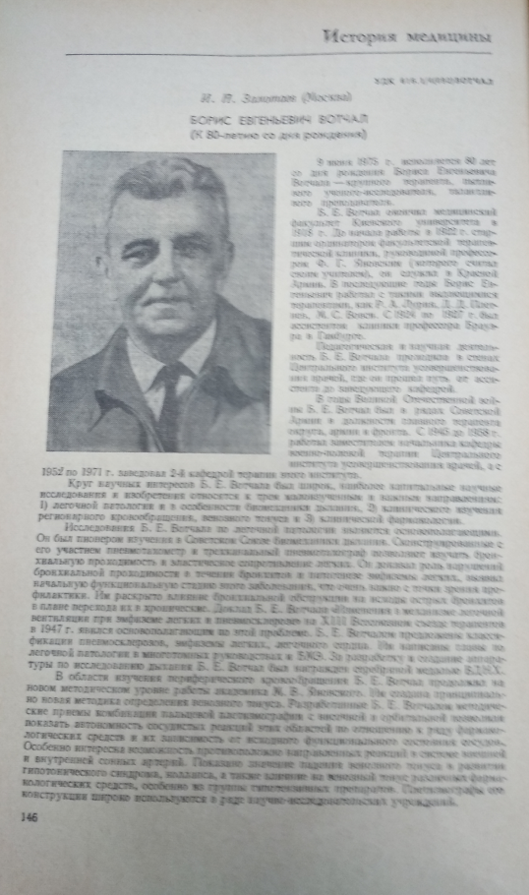
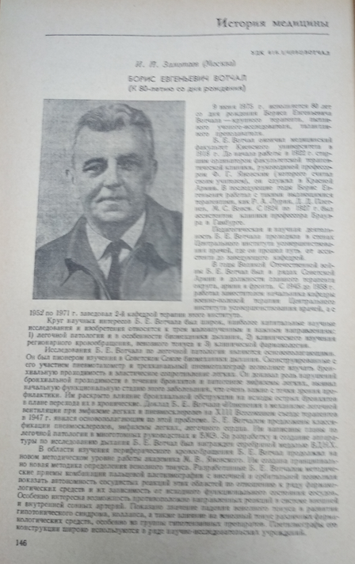
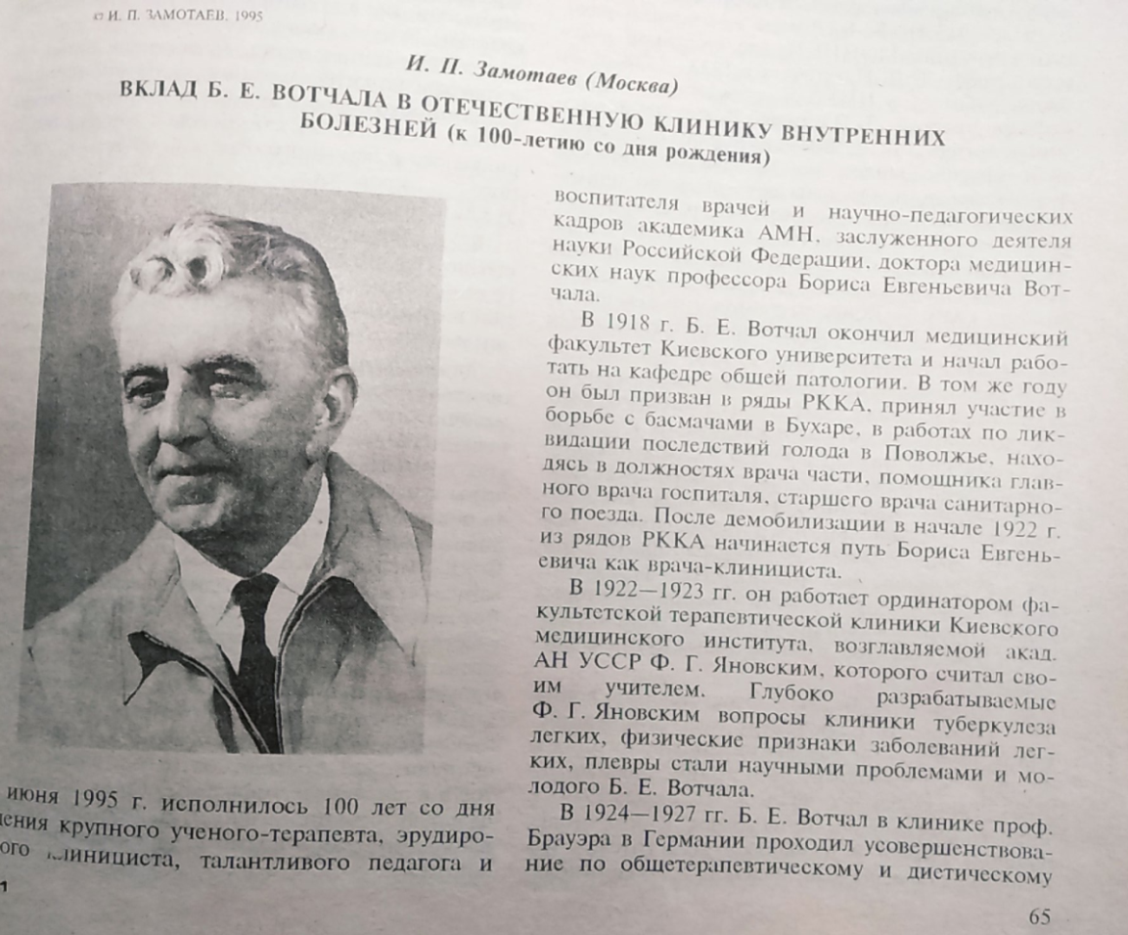
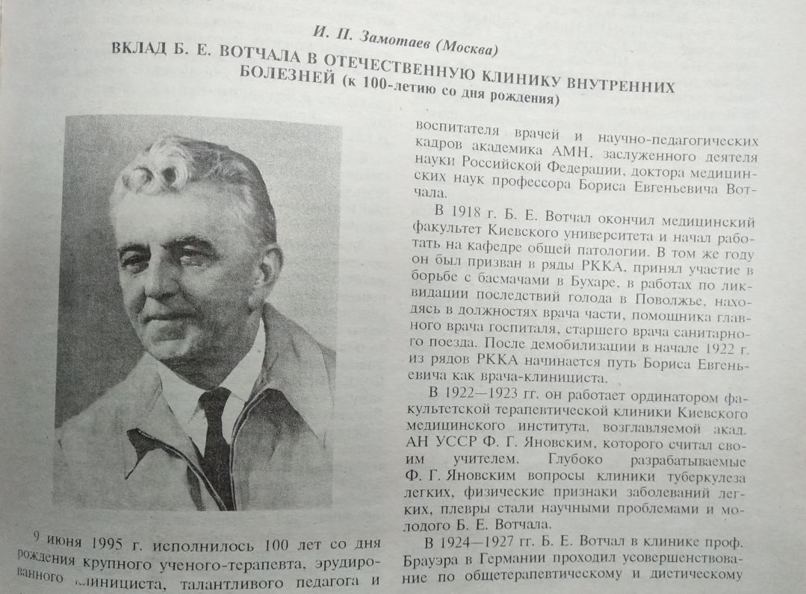
Научная библиотека Академии

Slide 25


Научная библиотека Академии
КЛИНИЧЕСКАЯ ФАРМАКОЛОГИЯ
Фармакологическое мышление у постели больного, клиническая фармакология в Советском Союзе появилась благодаря академику АМН СССР Борису Евгеньевичу Вотчалу, который руководил кафедрой клинической фармакологии в Центральном институте усовершенствования врачей.
Он придумал и проводил цикл усовершенствования для врачей по клинической фармакологии, и он говорил, что клиническая фармакология — это формирование фармакологического мышления у постели больного.
Одним из первых курсантов этого цикла был основатель и заведующий кафедрой клинической фармакологии Первого медицинского университета, академик РАН Владимир Григорьевич Кукес.
.

Slide 26
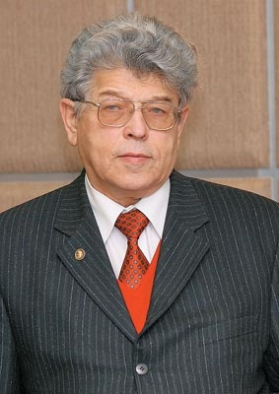
Научная библиотека Академии
КЛИНИЧЕСКАЯ ФАРМАКОЛОГИЯ
Академик РАМН, Академик РАН, лауреат государственной премии СССР
Владимир Григорьевич Кукес
- Российский и советский ученый фармаколог
«В современном мире фармакотерапии нет гарантий, есть только возможности, которые зависят от наших знаний и умений. Наши знания есть сумма того, чему мы научились».
В.Г. Кукес

Slide 27
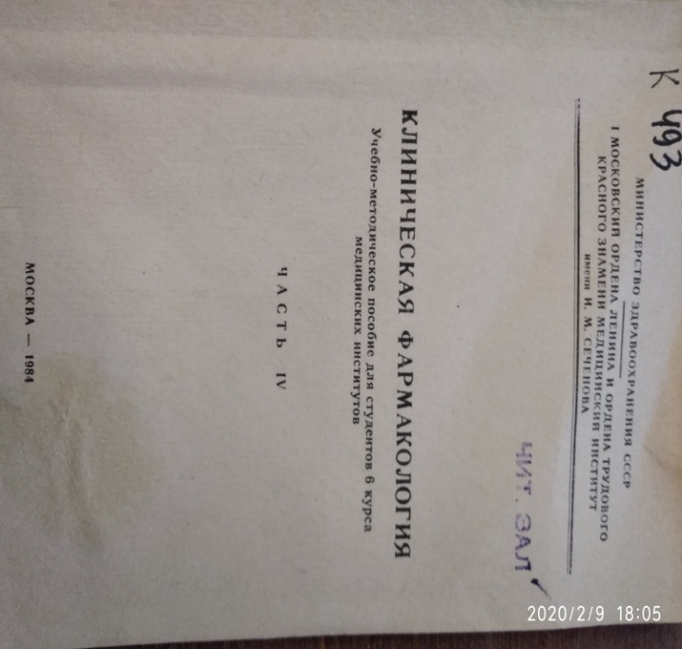
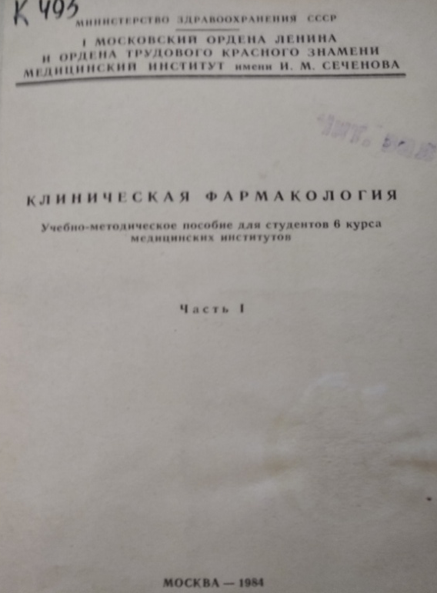
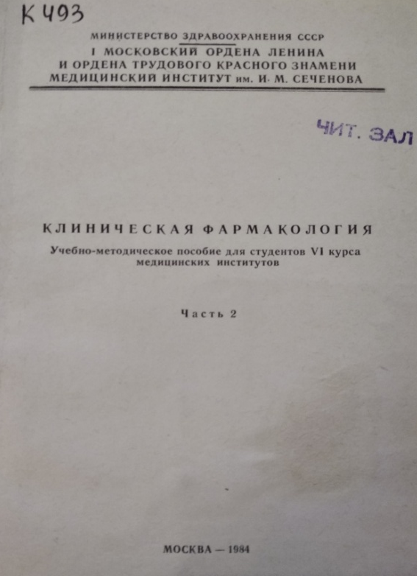
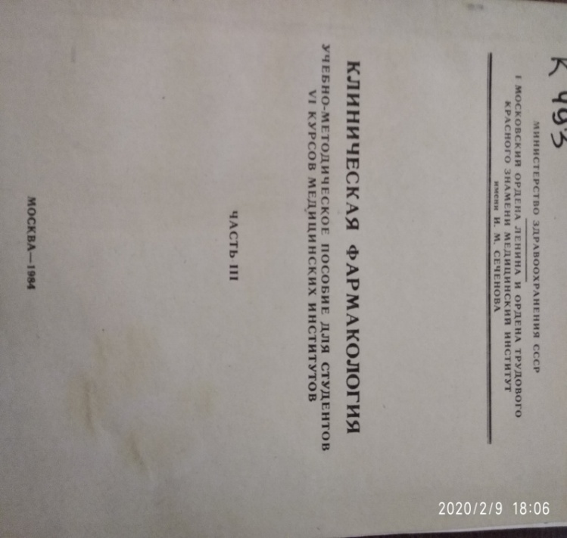
Научная библиотека Академии
КЛИНИЧЕСКАЯ ФАРМАКОЛОГИЯ
Клиническая фармакология: учеб.-метод. пособие для студентов 6-го курса мед. ин-тов. Ч. 1-4 / [Авт. кол.: В.Г. Кукес, А.Г. Рудаков, Б.Р. Альперович]; под ред. В. Г. Кукеса; Первый моск. мед. ин-т им. И. М. Сеченова. – Москва: МОЛМИ, 1984. - Ч.1. – 112 с.; Ч.2. - 127 с.; Ч.3. – 94 с.; Ч.4. - 99 с.
Впервые в стране В.Г. Кукесом предложено изучение комплексных вопросов клинической фармакологии, включающее исследование фармакокинетики, фармакодинамики, взаимодействия и побочного действия лекарственных средств, разработаны и внедрены методы определения концентрации отечественных и зарубежных лекарственных средств в различных биологических средах организма, доказана необходимость проведения острого лекарственного теста для подбора эффективной и безопасной дозы препарата, прогнозирования его клинического эффекта и риска возможного побочного действия.

Slide 28



Научная библиотека Академии
КЛИНИЧЕСКАЯ ФАРМАКОЛОГИЯ
Первые учебники по клинической фармакологии
Клиническая фармакология: учебник для вузов : для студентов мед. вузов / [авт. кол.: В. Г. Кукес, И.Л. Блинков, А.Л. Верткин и др.]; под ред. акад. РАМН, проф. В.Г. Кукеса; науч. ред. А.З. Байчурина . - Изд. 2-е, перераб. и доп. - Москва: ГЭОТАР-Медиа, 1999. - 528 с.
Кукес, В,Г. Клиническая фармакология и фармакотерапия: учеб. для студентов мед. вузов / В.Г. Кукес, А.К. Стародубцев; под общ. ред. В. Г. Кукеса, А. К. Стародубцева. – Москва: ГЭОТАР-МЕД, 2003. – 631 с.
Клиническая фармакология: учебник для студентов мед. вузов/ В.Г. Кукес. - Москва: Медицина, 1991. - 270 с.

Slide 29

Научная библиотека Академии
КЛИНИЧЕСКАЯ ФАРМАКОЛОГИЯ
Клиническая фармакология: учебник для студентов учреждений высшего профессионального образования, обучающихся по специальностям "Лечебное дело", "Педиатрия", "Фармация" по дисциплине "Клиническая фармакология" / В.Г. Кукес, Д.А. Сычев, Д.А. Андреев [и др.]; под ред. акад. РАН, профессора В. Г. Кукеса, член-корр. РАН, профессора Д. А. Сычева. - 6-е изд., испр. и доп. - Москва: ГЭОТАР-Медиа, 2018. - 1017 с.
Шестое издание учебника исправлено и дополнено новыми сведениями с учетом последних достижений клинической фармакологии. Даны современные представления о фармакокинетических процессах, указаны принципы диагностики, коррекции и профилактики нежелательных лекарственных реакций, раскрыты новые механизмы взаимодействия лекарственных средств (на уровне транспортеров).
Клиническая фармакология отдельных групп лекарственных средств рассмотрена с учетом современных представлений о механизме действия, а также с позиций доказательной и персонализированной медицины. Изложена клиническая фармакология новых групп лекарственных средств.

Slide 30
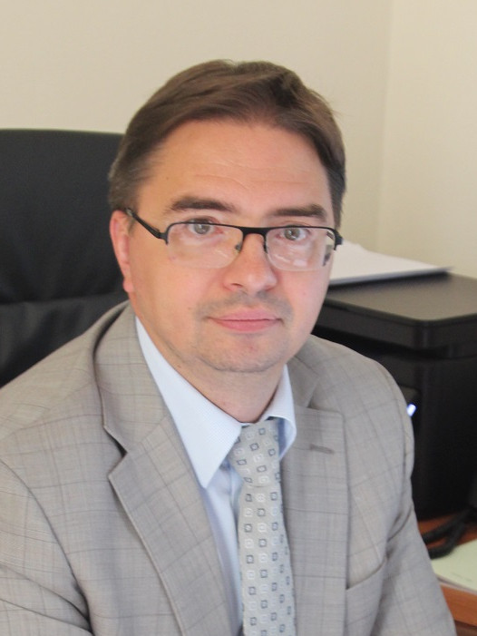
Научная библиотека Академии
КЛИНИЧЕСКАЯ ФАРМАКОЛОГИЯ
Доктор медицинских наук, профессор, профессор РАН, член-корреспондент РАН,
Ректор РМАНПО
Дмитрий Алексеевич Сычев
«…В настоящее время в мире наработаны эффективные инструменты выявления полипрагмазии и борьбы с ней,
которые валидилизированы в клинических исследованиях и должны активно внедряться в клиническую практику.
…Центральной фигурой в процессе борьбы с полипрагмазией в медицинской организации становится врач –клинический фармаколог…»
Д.А. Сычев. Из предисловия к книге «Полипрагмазия в клинической практике: проблема и решения». – М., 2016.
.

Slide 31
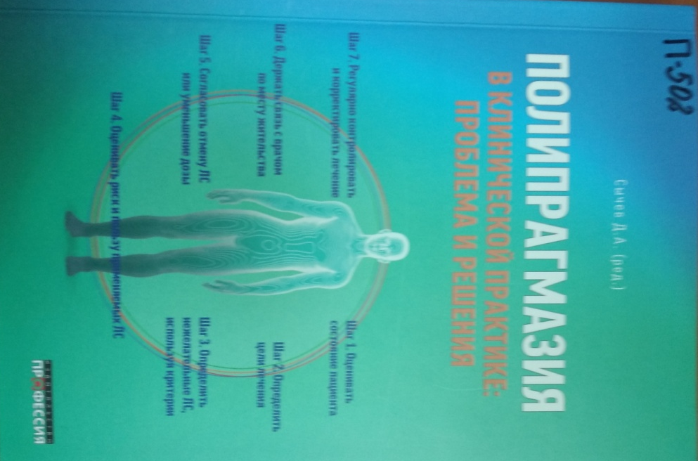

Научная библиотека Академии
Полипрагмазия в клинической практике: проблема и решения: учебное пособие для врачей / [Д. А. Сычев, В.А. Отделенов, Д.А. Андреев и др.]; Д.А. Сычев (ред.); Ассоциация международ. фaрмацевт. производителей (AIPM) – СПб. : ЦОП»Профессия», 2016. - 224 с. : табл.
Полипрагмазия в клинической практике: проблема и решения : учебное пособие для врачей / [Д. А. Сычев, В.А. Отделенов, О.О. Кирилочев и др.] ; Д. А. Сычев (ред.); Ассоциация международ. фaрмацевт. производителей (AIPM). - 2-е изд., испр. и доп. – СПб.: ЦОП «Профессия», 2018. - 271 с. : ил., табл.
Второе издание учебного пособия дополнено новыми главами: «Падения пациентов пожилого и старческого возраста: вклад лекарственных средств», «Особенности борьбы с полипрагмазией в педиатрической практике».

Slide 32
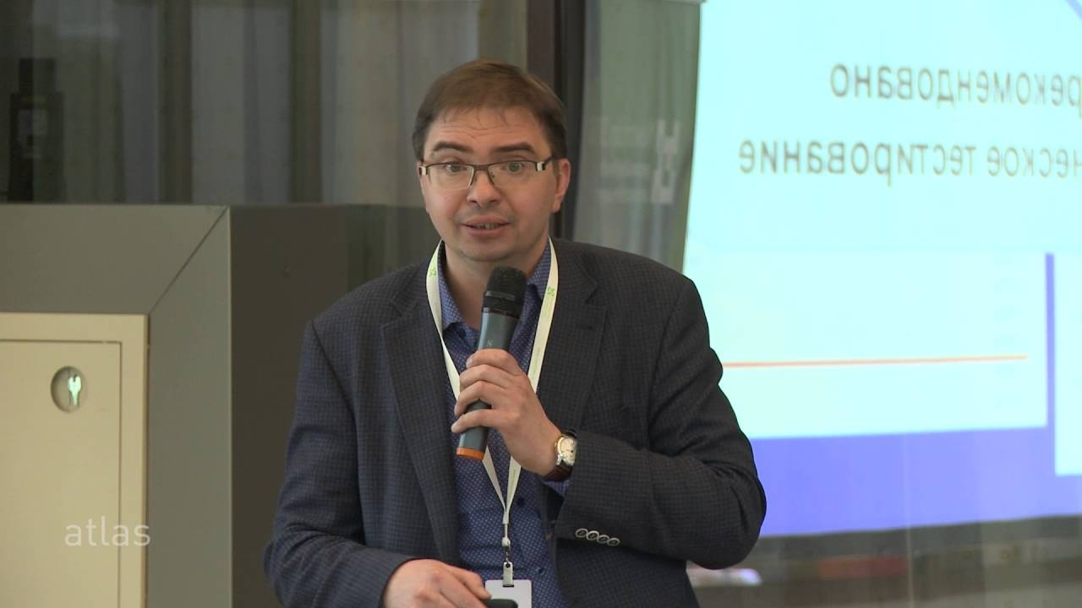
Научная библиотека Академии
КЛИНИЧЕСКАЯ ФАРМАКОЛОГИЯ
Ректор, заведующий кафедрой клинической фармакологии и терапии РМАНПО
Сычев Дмитрий Алексеевич
«…Прежде чем принимать то или иное лекарство, важно знать об особенностях своих генов не только пациенту, но и врачу, назначающему лечение. Ведь очень часто то, что помогает одному человеку, может нанести вред другому. В наши дни подобный подход к выбору и приему лекарственных препаратов применяется очень редко, только в отношении ограниченного круга лекарств. Мы хотели бы, чтобы в ближайшем будущем тестирование генов пациента стало обычным в работе лечащего врача…».
Д.А. Сычев. Беседа с корреспондентом портала Medvestnik.ru. 2018.

Slide 33


Научная библиотека Академии
КЛИНИЧЕСКАЯ ФАРМАКОЛОГИЯ
Клиническая фармакология жизненно необходимых и важнейших антибактериальных препаратов: метод. пособие для студентов, ординаторов и аспирантов, врачей общей практики / [сост.: В.Г. Кукес, Д.А. Сычев и др.]; ГБОУ ВПО ПММ ун-т им. И.М. Сеченова [и др.]; под ред. Кукеса В. Г. [и др.]. - Москва: АНО Межд. ассоциация клинич. фармакологов и фармацевтов, 2016. - 343 с.
Аттестационные тесты по специальности «Клиническая фармакология»/ под ред. Д.А. Сычева; ФГБОУ ДПО РМАПО Минздрава России. – Москва: Бионика Медиа, 2016. – 180 с.

Slide 34

Научная библиотека Академии
КЛИНИЧЕСКАЯ ФАРМАКОЛОГИЯ
Клиническая фармакология в практическом
здравоохранении: учебное пособие / [М.В. Журавлева, В.Г. Кукес, Д.А. Сычев и др.]; под ред. В.Г. Кукеса, Г.А. Батищевой, Ю.Н. Чернова и др.] ; ФГБОУ ВО ВГМУ им. Н.Н. Бурденко Минздрава России [и др.]. – Воронеж: Истоки, 2016. – 297 с.
В учебном пособии указаны основные виды деятельности и перечень документации при организации службы клинической фармакологии в практическом здравоохранении. Отдельные разделы посвящены персонализированной медицине и терапевтическому мониторингу.

Slide 35

Научная библиотека Академии
КЛИНИЧЕСКАЯ ФАРМАКОЛОГИЯ
Созданная трудами Бориса Евгеньевича Вотчала, а также его учениками и последователями, клиническая фармакология получила свое дальнейшее развитие как самостоятельная дисциплина, связанная с практической медициной.
Клиническая фармакология как прикладная дисциплина динамически развивается. В ней выделились новые направления, такие как фармакогенетика, полипрагмазия.
Полипрагмазия –назначение большого количества лекарств –является серьёзной проблемой здравоохранения, так как клинически проявляется снижением эффективности фармакотерапии и развитием нежелательных побочных реакций.

Slide 36

Ознакомиться и поработать с представленными на выставке изданиями Вы можете в библиотеке.
Благодарю за внимание!
Контакты
book-rmapo@mail.ru
+7(495)455-90-92
Выставку подготовили сотрудники библиотеки
Полина Леонтьевна Балыкова, Вера Николаевна Скворцова.

